Slide 1

LĨNH VỰC PHÁT TRIỂN NHẬN THỨC
PPHONGF GIÁO DỤC VÀ ĐÀO TẠO QUẬN LONG BIÊN
TRƯỜNG MẦM NON HOA HƯỚNG DƯƠNG
Tên đề tài: SỐ CHẴN – SỐ LẺ
Lứa tuổi: MẪU GIÁO LỚN 5 – 6 TUỔI
Giáo viên thực hiện: NGUYỄN THỊ MỸ LINH
NĂM HỌC: 2022 – 2023

Slide 2


Hoạt động 1: Bé lắng nghe âm thanh

Slide 3


Slide 4
DẠY TRẺ NHẬN BIẾT SỐ CHẴN, SỐ LẺ
QUA VIỆC GHÉP ĐÔI CÁC ĐỐI TƯỢNG KHÁC NHAU
HOẠT ĐỘNG 2

Slide 5
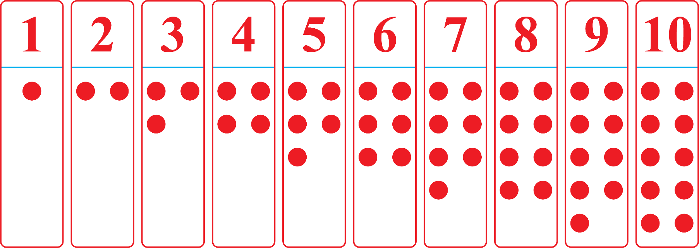
CÁCH SẮP XẾP VỊ TRÍ CÁC SỐ CHẴN – SỐ LẺ
TRONG DÃY SỐ TỪ 1 ĐẾN 10

Slide 6

Trò chơi: ĐOÁN NHANH NÓI ĐÚNG
Trên màn hình sẽ xuất hiện các con vật mang thẻ số, các con hãy nói cho cô biết đó là những số nào?
Là số chẵn hay số lẻ?

Slide 7



Slide 8


Slide 9


Slide 10


Slide 11


Slide 12


Slide 13


Slide 14


Slide 15


Slide 16
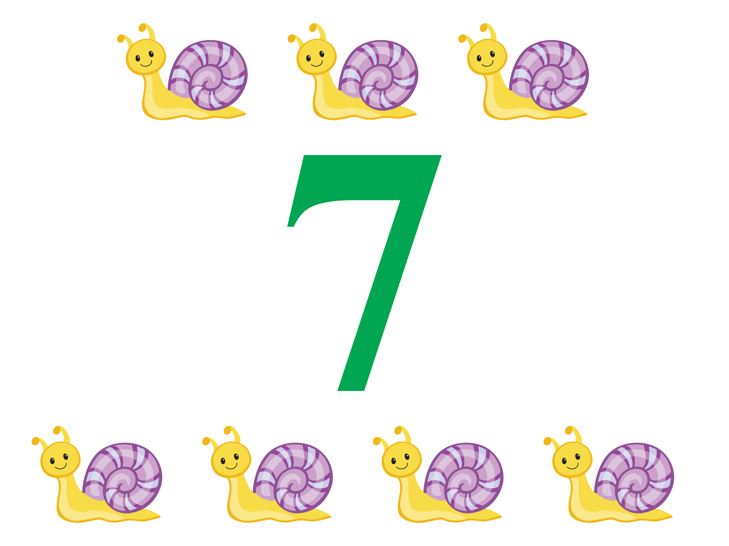

Slide 17


Slide 18


Slide 19
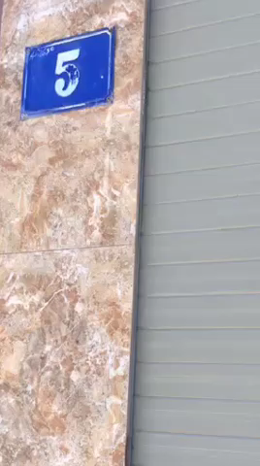
ỨNG DỤNG SỐ CHẴN – SỐ LẺ TRONG CUỘC SỐNG

Slide 20
TRÒ CHƠI: TÌM TRỨNG
Cách chơi: Cô chia thành 2 đội, mỗi đội có 2 bạn lên chơi 1 lượt. Các con sẽ đi bằng đôi dép dành cho 2 bạn có tên gọi là “Đôi dép tình bạn” đến chỗ giấu trứng. Nhiệm vụ của 2 đội là tìm và chọn quả trứng mang số chẵn hoặc số lẻ theo đúng yêu cầu và mang về khay trứng của đội mình. Khi bản nhạc kết thúc, đội nào lấy được trứng đúng yêu cầu hơn, đội đó sẽ chiến thắng.
Luật chơi: Mỗi bạn lên chơi chỉ được chọn 1 quả trứng theo yêu cầu. Đội nào khi di chuyển bằng dép bị ngã thì sẽ phải quay lại nhường lượt chơi cho bạn đội khác.

Slide 21
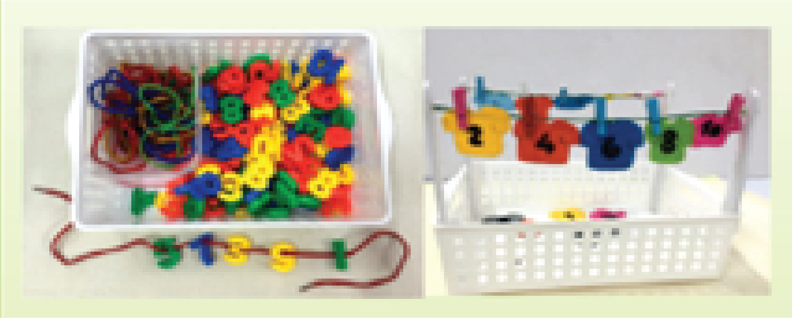
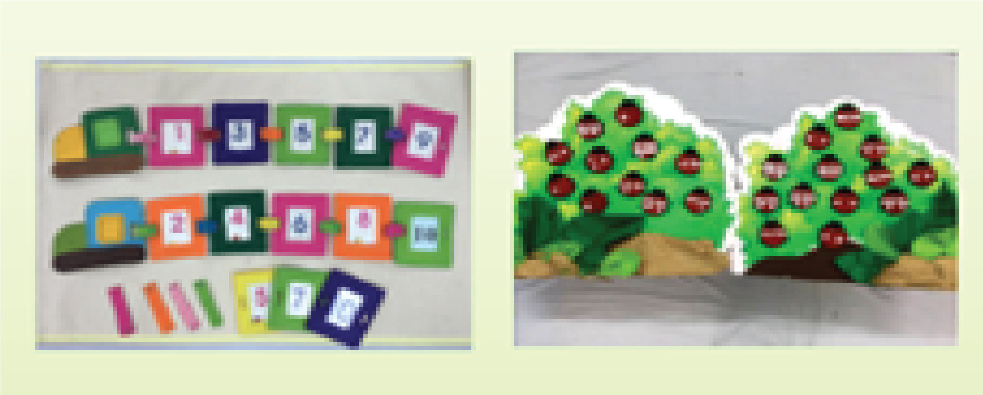
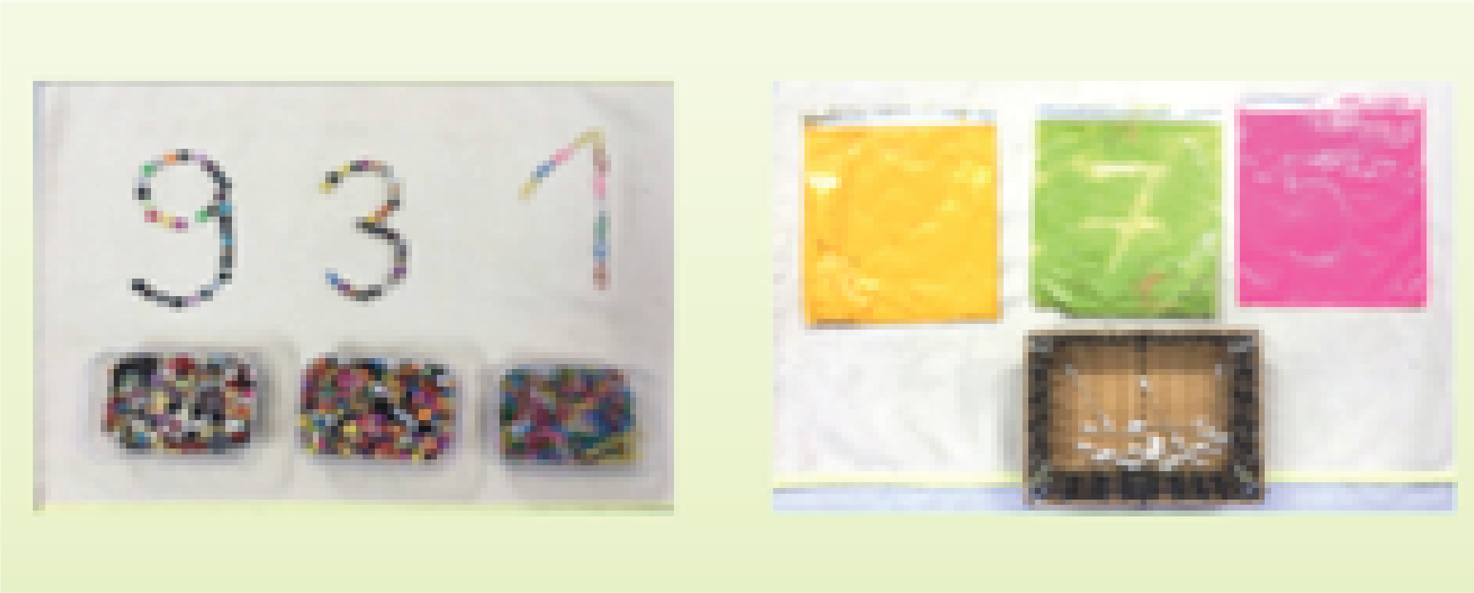
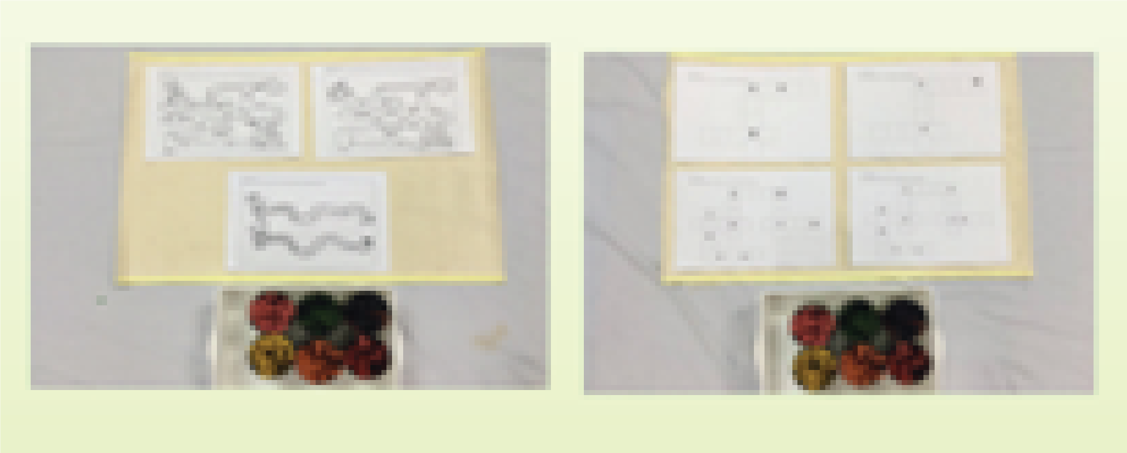
GIỚI THIỆU CÁC NHÓM CHƠI
Nhóm 1: Xâu dây số chẵn số lẻ. Kẹp quần áo theo dây số chẵn số lẻ
Nhóm 2: Nối toa tàu số chẵn số lẻ, tìm nhà cho cánh cam
HOẠT ĐỘNG BỔ TRỢ CHƠI VỚI SỐ CHẴN - SỐ LẺ
Nhóm 3: Xếp số chẵn - số lẻ bằng cúc, hột hạt. Viết số chẵn, lẻ
Nhóm 4: Bài tập cá nhân
Trò chơi logic, hoàn thành dãy số chẵn hoặc lẻ

Slide 22


Slide 23
TRÂN TRỌNG CẢM ƠN!

